Slide 1
خصائص اللوغاريتمات
رياضيات 5
أمل باجوده

Slide 2
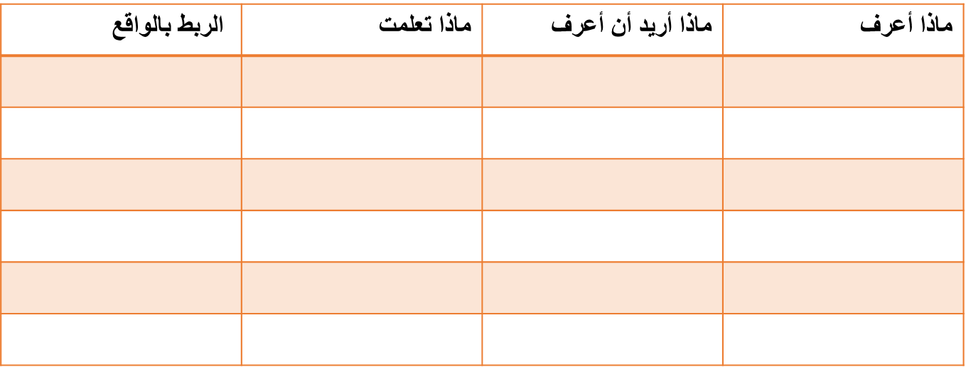

Slide 9


$$\log_{4}{32=\log_{4}{(2)(16)}}$$
$$\log_{4}{32=\log_{4}{2 +\log_{4}{16}}}$$
$$\log_{4}{32=\log_{4}{2 +\log_{4}{4^{2}}}}$$
$$\log_{4}{32= }$$
0.5 +2= 2.5

Slide 12


$(4.5 )(2)= 9 , 4.5=9÷2$
$$\log_{3}{4.5=\log_{3}{\frac{9}{2}}}$$
$$\log_{3}{4.5=\log_{3}{9 −\log_{3}{2}}}$$
$$\log_{3}{4.5=\log_{3}{3^{2} −0.63}}$$
$$\log_{3}{4.5=2−0.63}$$
$$\log_{3}{4.5=1.37}$$

Slide 15


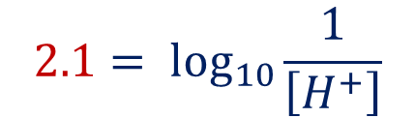


$$2.1= \log_{10}{\frac{1}{\left[H^{+}\right]}}$$
$$2.1= \log_{10}{1 −\log_{10}\left[H^{+}\right]}$$
$$2.1= 0{ −\log_{10}\left[H^{+}\right]}$$
$$−2.1=\log_{10}\left[H^{+}\right]$$
$${10}^{−2.1}=\left[H^{+}\right]$$
$$\left[H^{+}\right]=0.00794$$

Slide 18


$$\log_{3}{49= \log_{3}{7^{2}}}$$
$$\log_{3}{49=2\log_{3}{7}}$$
$$\log_{3}{49=2( 1.7712)}$$
$$\log_{3}{49=3.5424}$$

Slide 19
خصائص اللوغاريتمات

Slide 20
خصائص اللوغاريتمات

Slide 21
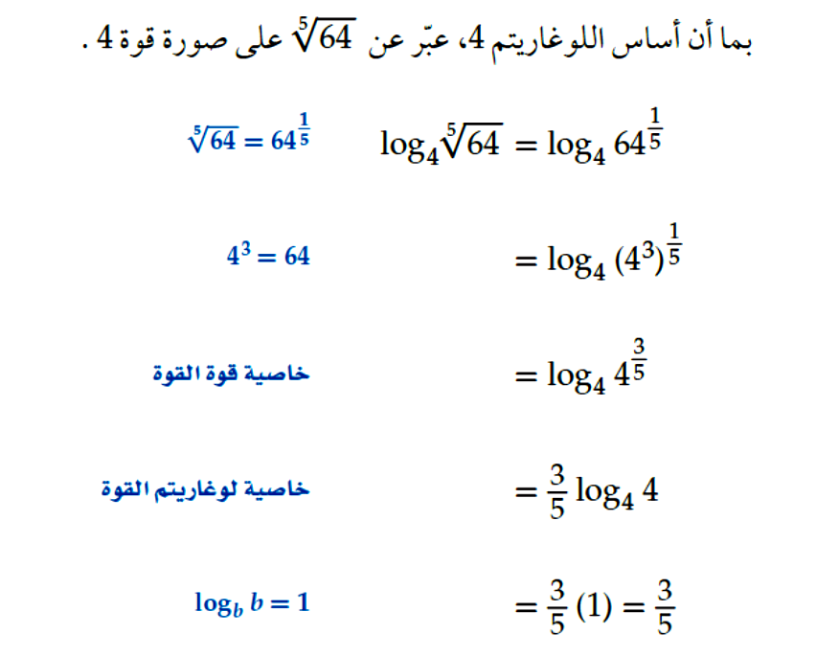

Slide 22




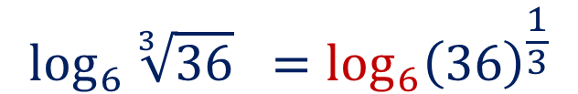
$$\log_{6}{\sqrt[3]{36}} =\log_{6}{{\left(36\right)}^{\frac{1}{3}}}$$
$$\log_{6}{\sqrt[3]{36}} =\log_{6}{{\left(6^{2}\right)}^{\frac{1}{3}}}$$
$$\log_{6}{\sqrt[3]{36}} =\log_{6}{{\left(6\right)}^{\frac{2}{3}}}$$
$$\log_{6}{\sqrt[3]{36}} =\frac{2}{3}\log_{6}{6}$$
$$\log_{6}{\sqrt[3]{36}} =\frac{2}{3}\left(1\right)=\frac{2}{3}$$

